Slide 1



زوايا المثلث
@hameedah2045

Slide 2


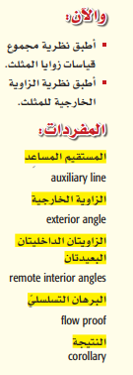
زوايا المثلث
المفردات
الأهداف
@hameedah2045

Slide 3
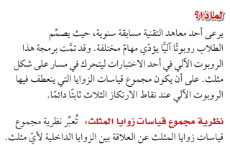

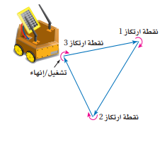
زوايا المثلث
@hameedah2045

Slide 4
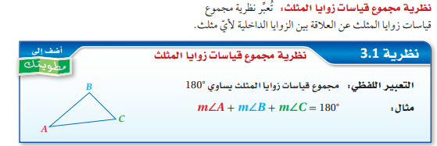
زوايا المثلث
@hameedah2045

Slide 5

زوايا المثلث
@hameedah2045

Slide 6
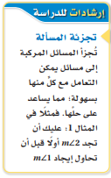
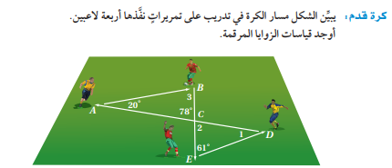
زوايا المثلث
مثال :
@hameedah2045

Slide 7
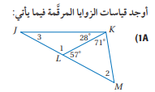
زوايا المثلث
تحقق من فهمك
@hameedah2045

Slide 8
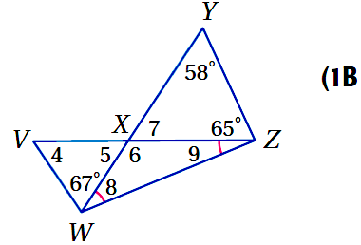
زوايا المثلث
تحقق من فهمك
@hameedah2045

Slide 9
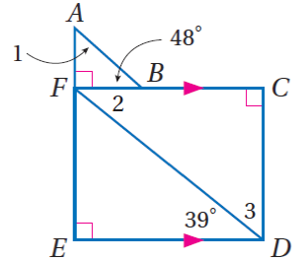
زوايا المثلث
تأكد :
@hameedah2045

Slide 10
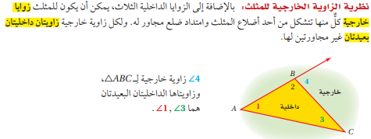
زوايا المثلث
@hameedah2045

Slide 11
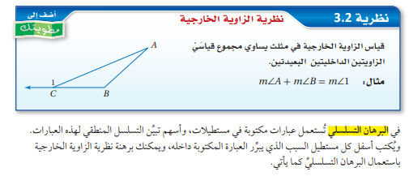
زوايا المثلث
@hameedah2045

Slide 12
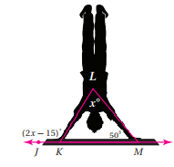

زوايا المثلث
مثال :
@hameedah2045

Slide 13
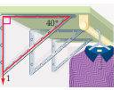

زوايا المثلث
تحقق من فهمك
@hameedah2045

Slide 14
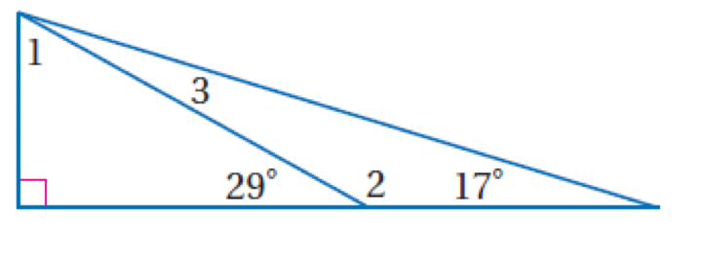
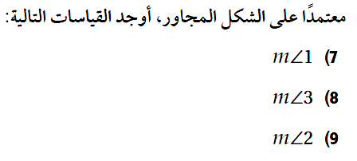
زوايا المثلث
تأكد :
@hameedah2045

Slide 15
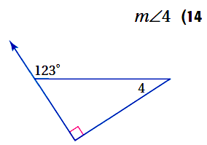
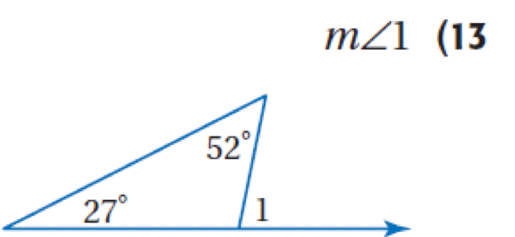
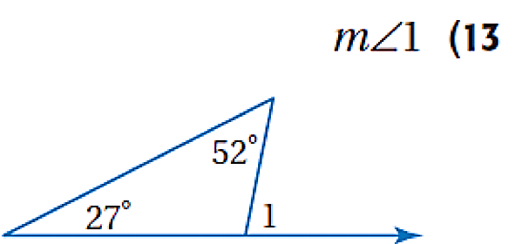
زوايا المثلث
تأكد :
@hameedah2045

Slide 16
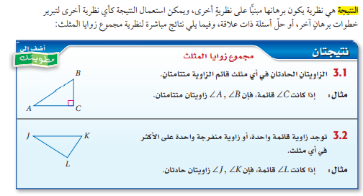
زوايا المثلث
@hameedah2045

Slide 17
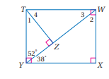
زوايا المثلث
مثال :
@hameedah2045

Slide 18

زوايا المثلث
تحقق من فهمك
@hameedah2045

Slide 19
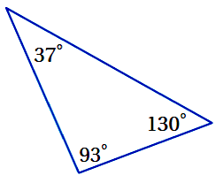
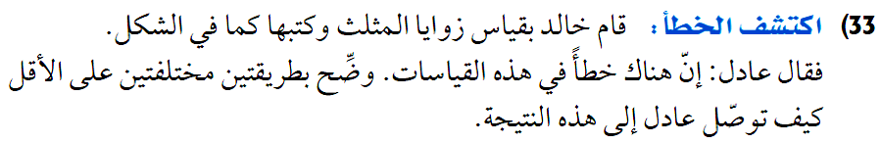
زوايا المثلث
تدرب :
@hameedah2045

Slide 20
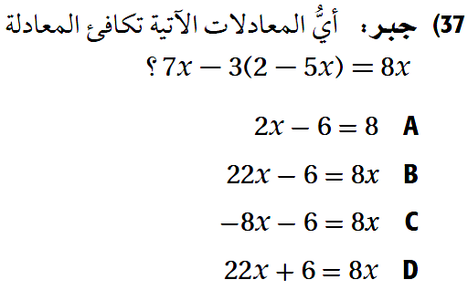
زوايا المثلث
تدرب :
@hameedah2045

Slide 21
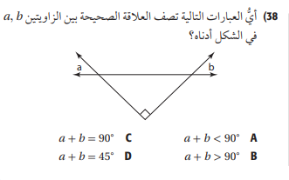
زوايا المثلث
تدرب :
@hameedah2045

Slide 22
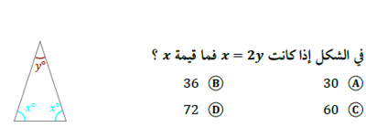
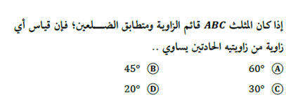
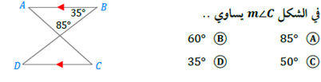
زوايا المثلث
@hameedah2045

Slide 23
زوايا المثلث
لكي تنجح يجب أن تفوق رغبتك
في النجاح خوفك من الفشل.
@hameedah2045

